Slide 1












Problemática
Relevancia
Equipo
Solución
Hitos del Desarrollo
Arquitectura
Objetivos
Metodología
Conclusión

Slide 2





Jorge Palma
Scrum Master
Equipo
Eduardo Fariña
Desarrollador
Luis Vera
Diseñador UI/UX

Slide 3



Problemática
Miedo a quedarse OBSOLETO
Acceso DISPERSO a información Clave
Falta de ruta de aprendizaje CLARAS

Slide 4


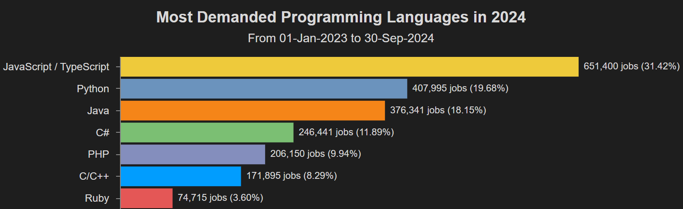
Solución
Creación de Nexus como plataforma integral
Diversidad de Recursos
Comunidad Colaborativa
Uso de JavaScript como base
Notes:
Solución

Slide 5
Relevancia
Valor Añadido para Instituciones y/o Empresas
Sobrecarga de Información
Productividad y Calidad del Trabajo

Slide 6

Plataforma de
cursos y
noticias
Enfoque Autodidacta
Objetivos
Formar
Comunidad

Slide 7

¿Por qué Scrum?
Flexibilidad ante cambios
Planificación del Sprint
Naturaleza Iterativa e Incremental
Retroalimentación Constante
Enfocar Recursos en lo esencial
Metodología

Slide 8
Hitos del Desarrollo
1.- Selección del proyecto/herramientas
2.- Toma de Requerimientos
3.- Mockup/Modelo de Datos
4.- Configuración Entorno de Desarrollo
5.- Desarrollo Front-End Estático
Notes:
Caso de Uso: ANA

Slide 9

Hitos del Desarrollo
6.- Creación Controladores Iniciales
7.- CRUD Noticias y Cursos
8.- Desarrollo Componentes Dinamicos del Front End
9.- Pruebas de Usuario
10.- Documentación
Notes:
Caso de Uso: ANA

Slide 10

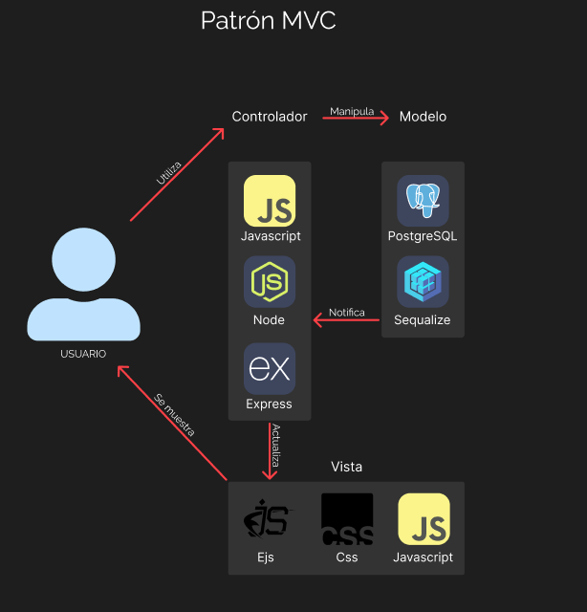
Arquitectura de la Solución

Slide 11
Caso de Uso
https://www.youtube.com/watch?v=KnM2g5mqQFw

Slide 12

Conclusión

